Slide 1
ニュートリノ研究の理論的展望
佐藤丈 埼玉大学

Slide 2
概要
いただいたお題
- CP violation in neutrino oscillation
- Leptogenesis
- Majorana nature
- Double beta decay
- models to predict theta_13, mass, octant of theta_23 etc
- nucleon decay and GUTs
これは無理だと思ったので、講演概要ではこのようにしてみましたが、
(New) Physics in neutrino oscillation
Majorana vs Dirac, Double beta decay, Leptogenesis
Models to predict lepton mixings and neutrino masses
Dark matter and high energy neutrino
実際は、さらに単純化して
1. CP violation in neutrino oscillation
2.Majorana vs Dirac, Double beta decay, Leptogenesis
(Models to predict lepton mixings and neutrino masses)
3.New Physics in neutrino oscillation
という感じです。

Slide 3
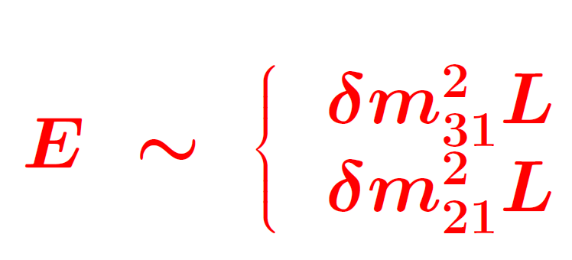
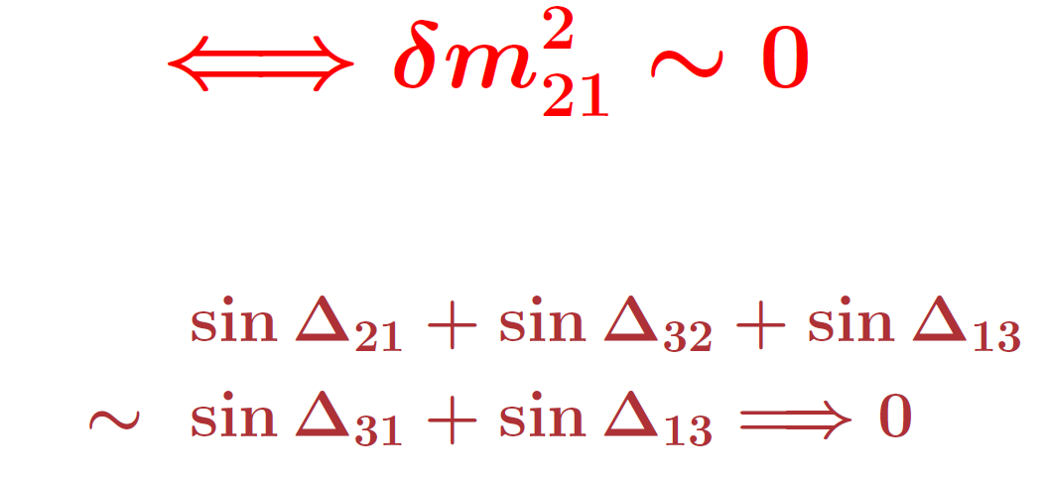
2. CP violation
CP Violationの物理は世代が「３」であることが本質としてある。
振動現象においても三世代全てが関与していることが重要。
ニュートリノのエネルギーは高過ぎもせず低過ぎもせず
振動現象に於けるエネルギースケールは本質的に二つ
エネルギーが高い
軽い状態が「縮退」
「二世代」
CPの破れ「なし」
振動の式の上では

Slide 4
エネルギーが低い
重い状態が「decouple」
「二世代」
CPの破れ「なし」
振動の式の上では
いずれの場合もCPの破れの寄与は相対的に小さくなる。
したがって、
が最適なニュートリノのエネルギー
First Maximum ７００MeV
Second ２５０MeV
……

Slide 5
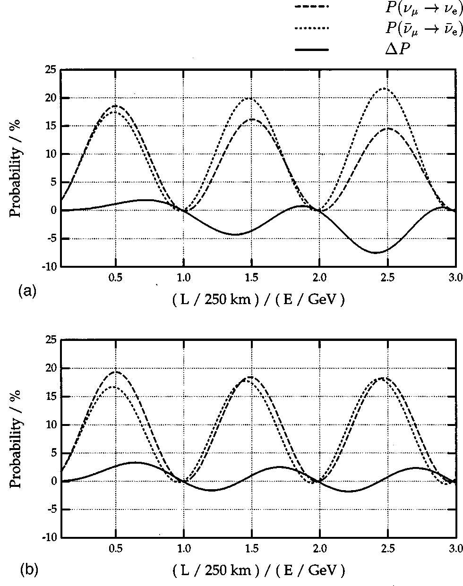
Arafune, JS 1996
δ＝π/２
CPVの情報
δ＝０

Slide 6
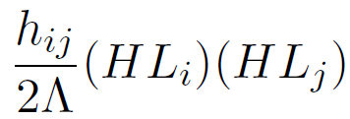
2. 物理模型への影響とその帰結
ニュートリノ質量（とレプトン混合）を説明する必要がある。
Lepton Flavorの破れ
中性の粒子 (<1eV)
０ではないが非常に小さい質量（さらには質量のパターンも）
中性
Dirac型 ： 相方の粒子が必要。通常、標準理論に対して中性のフェルミオン、いわゆる
Right-Handed(RH) ニュートリノ を導入。H:Higgs doublet
Majorana型 ： 自分自身で質量を組む。繰り込み可能な範囲では をSU(2) tripletとして
繰り込み不可能でよけらば新しい粒子を導入することなく
ただし、 は何か新しい物理が存在するスケールを示唆するので
結局それを説明する必要がある

Slide 7
例えば、 が存在すれば、これのMajorana質量項が存在しうる。
これを、 と組み合わせると、ラグランジアンには
という質量項が存在することになる。この行列の固有値が中性粒子の質量となるが、
特に とすれば、
その固有値は、
であり、固有状態はほぼ
Seesaw機構
Gell-mann et al, Yanagida
は、RHニュートリノのMajorana質量として与えられる。絵的には
10¹⁶ GeV

Slide 8
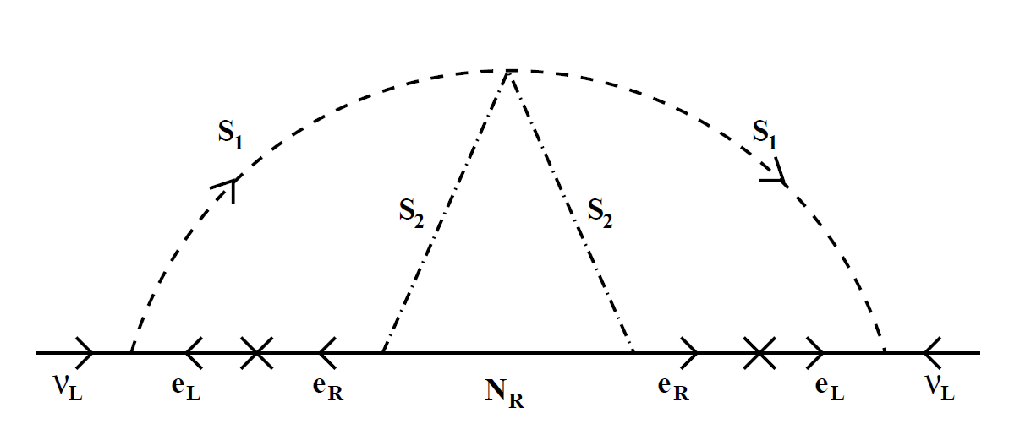
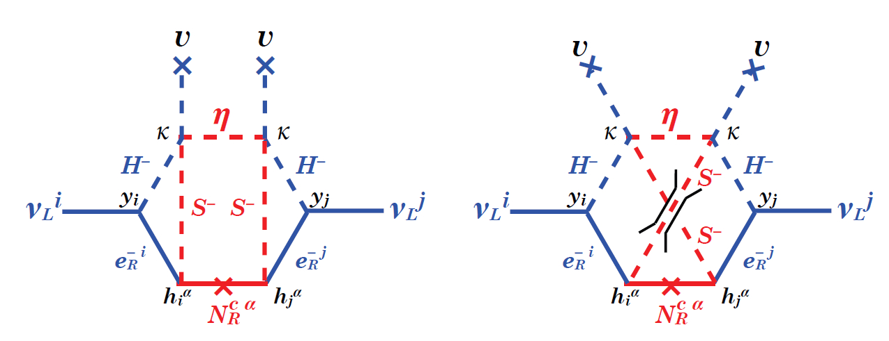
である必要は必ずしもない。その場合はまた違う模型。
他にも量子補正(loop correction)で出す模型もある。Zee模型・radiative seesaw
Krauss etal
Aoki etal
いずれも通常のニュートリノにMajorana型質量項を与える。
つまり、必ず が必要なわけではない。
が、
標準理論の「バランス」、特に一世代を統一するSO(10)との整合性から導入する模型が、いわゆるSeesaw模型が最も研究されている。

Slide 9
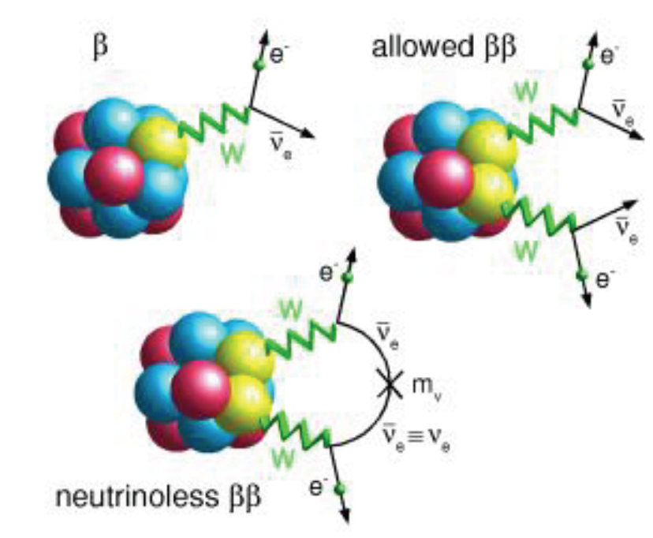
Majorana質量項
Lepton数が定義できなくなる。
（「破れる」ということが多い。）
Lepton数が変化する過程が存在
代表例 （唯一！？）
Romanino
に比例。
通常の混合角だけでなく、Majorana位相にも依存
（Majorana質量項に比例するのだから当然ですが）

Slide 10
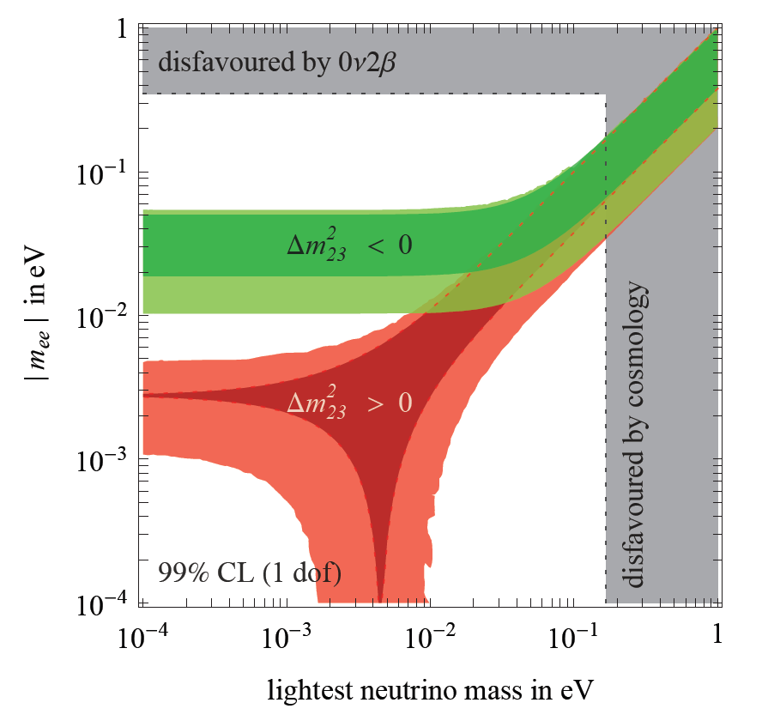
の値。現在分かっているパラメタの値を代入したもの。Majorana位相などはすべての値を振る
質量パターンについても結論を下せるかもしれない。
ただし、レプトン数が破れていることが本質なので、模型によっては、もっと違う機構により同じ現象が引き起こされることもある。

Slide 11
Leptogenesis
Fukugita,Yanagida
宇宙のバリオン数生成
宇宙にはバリオンしかないことの説明 一般に Baryogenesis
宇宙誕生時にバリオンと反バリオンが同数存在したとしても
以下の条件(Sakharovの３条件）を満たせば宇宙の発展においてバリオン数が多くなりうる
Sakharovの３条件
１ バリオン数が破れている
２ CP＆Cが破れている
３ 熱欲から離脱
Sakharovの３条件＊
１ レプトン数が破れている
２ CP＆Cが破れている
３ 熱欲から離脱
Spharelon過程＝B+Lを０にする過程の発見後
Lの一部を消して-Bを作ることでB+L=0とする
Majorana質量項＝１の種！！

Slide 12
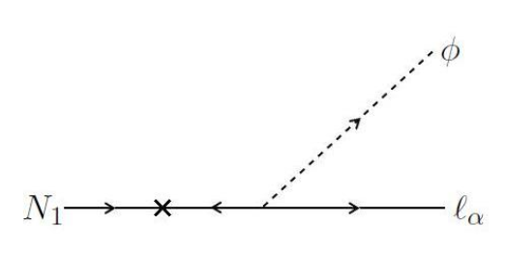
RHニュートリノはMajorana粒子（粒子＝反粒子）なのでレプトンにも
反レプトンにも崩壊できる。崩壊率に違いがあればレプトン数が生成される
クオークとの散乱など他にも種はある
干渉項
RHニュートリノが持つMajorana位相（CPを破る）に依存
それらしいパラメタで現在のバリオン数を説明できる

Slide 13
模型作り
クオーク/レプトンともに世代の構造が出そろった。
構造を「説明」したい。
＝世代を特徴付ける対称性を考える
ただし、
世代ごとの質量構造が、全く違う
クオークとレプトンで世代の混合の仕方が全く違う
単純なSO(10)模型のような、一世代を単純に統一した模型は成立しない
せっかくRHニュートリノを導入したのに
SU(5)は成立する
クオーク二重項とレプトン二重項は別のSU(5)多重項に入る
世代の混合の由来は別

Slide 14
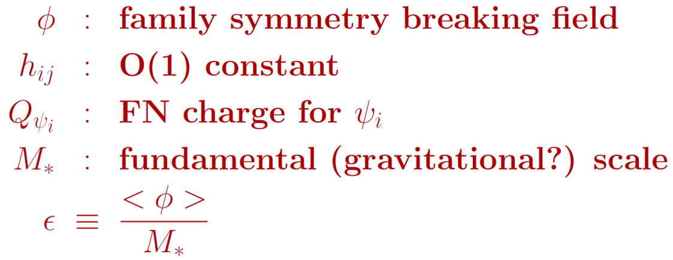
考え方１
質量と混合角の関係に、階層性に注目
Cabbibo角
質量比
具体例１
Frogｇatt-Nielsen
mini seesaw
質量階層性の源であるとともに混合角の小ささの源

Slide 15
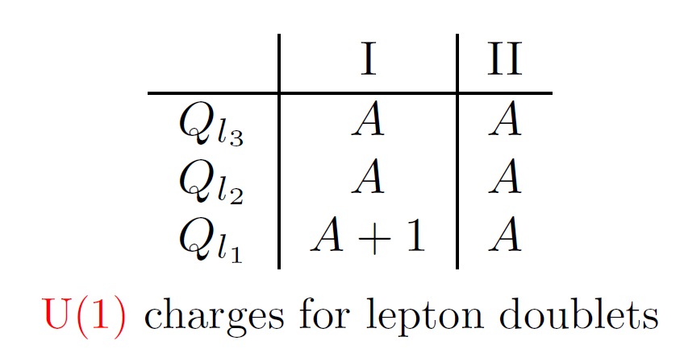
Sato, Yanagida
レプトンの大きな混合は
「世代としては区別がつかない」ことを示唆すると考える
クオークはトップの質量が大きいことやアップタイプクオークの質量から

Slide 16
具体例２
Discrete Symmetry
For review
レプトンの混合パターンに注目。混合行列はほぼ
これは
を、対角化する。
いかにも対称性がありそう。実際離散群と相性がいい。

Slide 17
３. New Physics in Oscillation Experiments
Lepton Flavor Violation を内包するように標準理論は拡張されなければならない
しかも、レプトンの混合は大きい
大きなLepton Flavor Violationがニュートリノ振動以外でも見えるはず！！
（おそらく）もっとも調べられた例
MSSM with RH neutrino (Seesaw Model) Borzumati, Masiero; Hisano et al
Large Flavor Changing Slepton Mass through renormalization

Slide 18
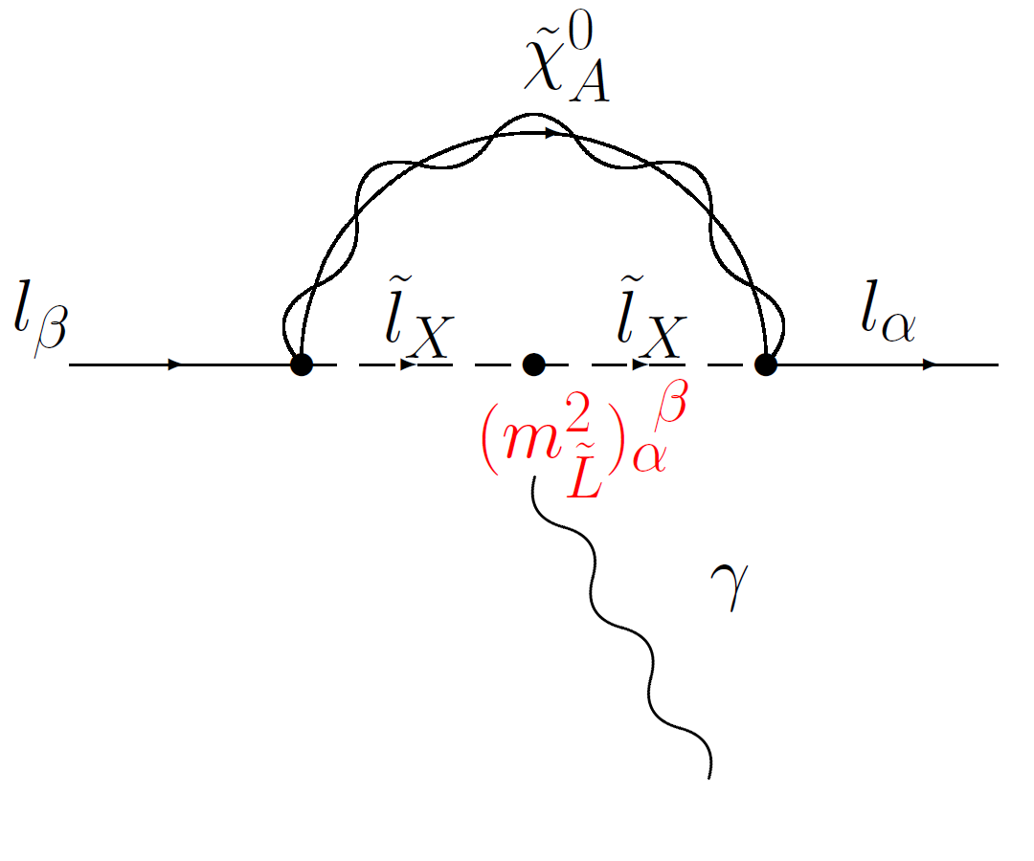
Lepton mixing SUSY Breaking Mass

Slide 19
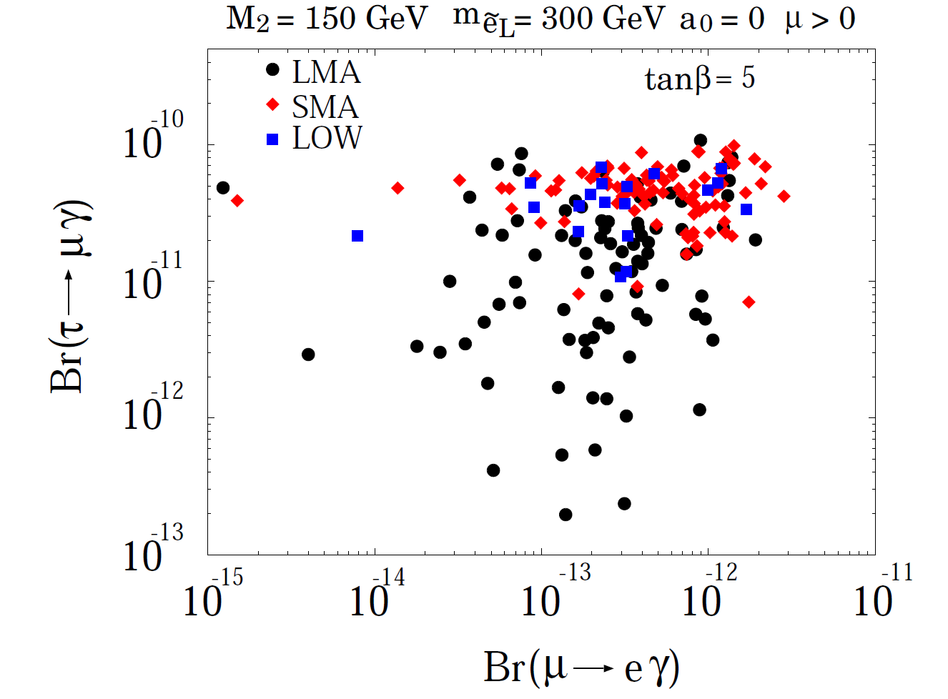
Sato,Tobe
Charged Lepton Flavor Violation (cLFV)
もうすぐ見える！？

Slide 20
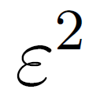
Neutral Lepton Flavor Violation, nLFV, 例えば
も存在する！？
Weak Interaction に対する結合定数の比を として
Universalityに影響する。が、 の寄与なのでそれほど強い制限はかからない。
しかし、
振動実験への寄与は で効く。
ニュートリノは中間状態であって物理的状態ではない

Slide 21
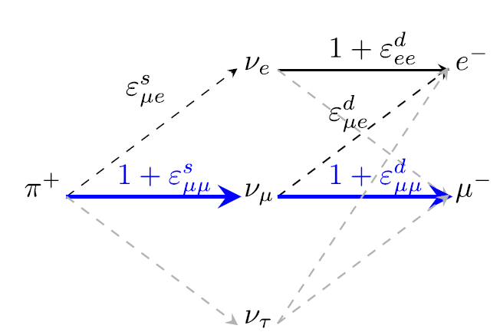
振動を見ているわけでなく
が崩壊し遠方で電子を作る
という現象を見ている。よって、振動確率は
に比例
ニュートリノは中間状態！！
厳密には、干渉するのはこの現象に関わる全ての粒子が同じ状態を与える過程

Slide 22
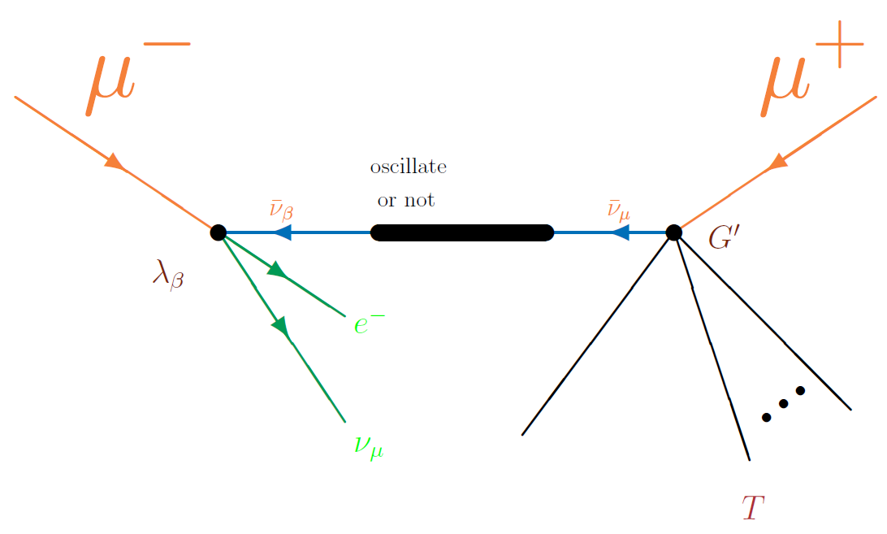
Neutrino Factoryの例だと
と解釈する
干渉があるので、結合定数に比例して寄与がある。

Slide 23
定式化
初期状態 s:source
終状態 d:detection
直交しない
Hamiltonian
物質効果に変化
遷移確率

Slide 24
の上限
Universalityから
の上限になる場合(Weak Interactionに同じ過程がある場合）と、
の上限になる場合(Weak Interactionに同じ過程がない場合）とが存在
ｃLFVから SU(2) で関係がつく！？
( で 物質効果 )
( で )
単純には同じくらいの制限？ の上限？ しかしBoxやtreeからの寄与もある
模型による

Slide 25
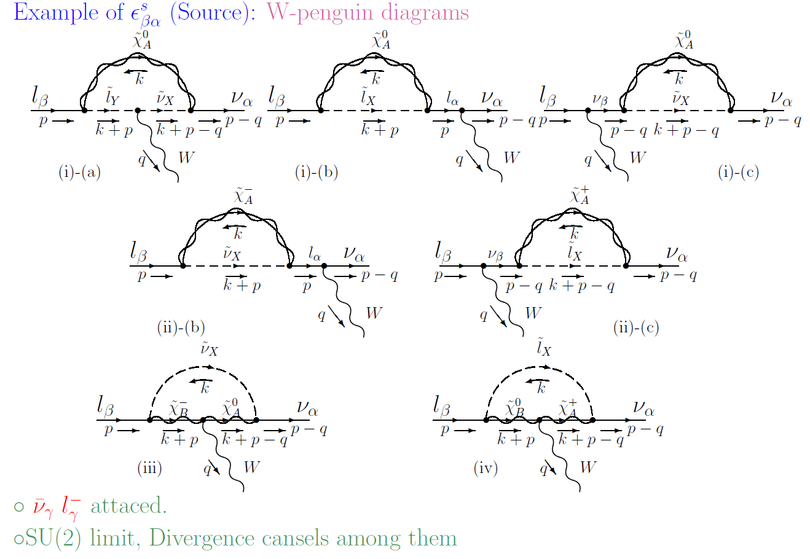
MSSM with RH neutrino (Seesaw Model)の例 Ota,Sato

Slide 26
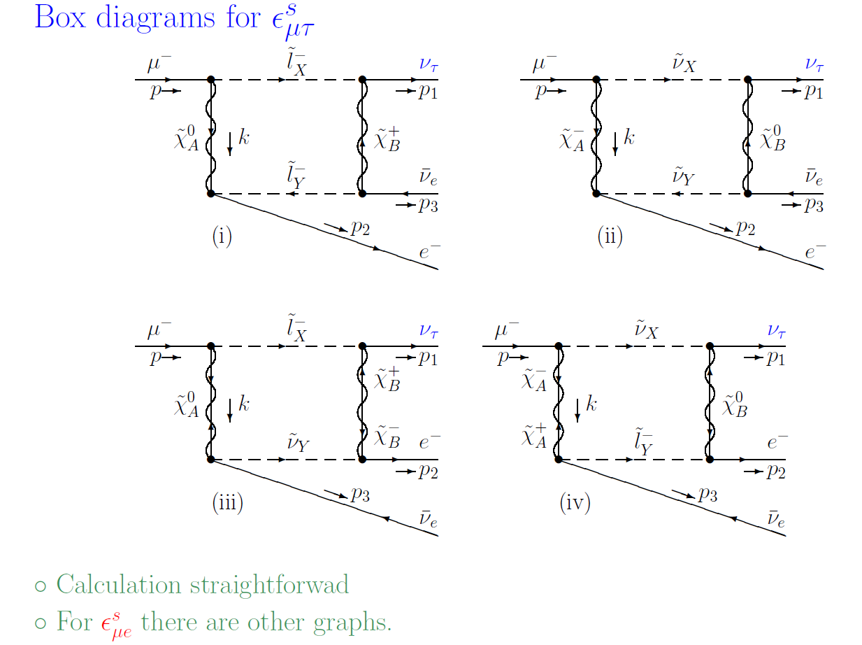
MSSM with RH neutrino (Seesaw Model)の例 Ota,Sato

Slide 27
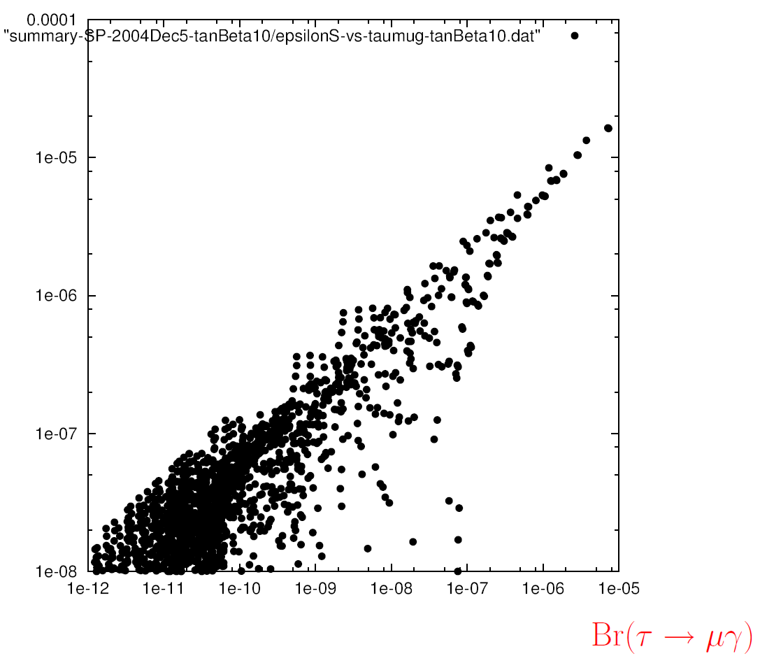
MSSM with RH neutrino (Seesaw Model)の例 Ota,Sato
強い相関

Slide 28
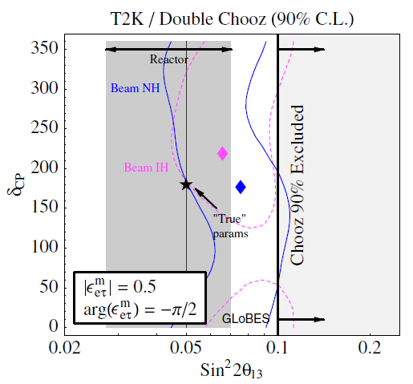
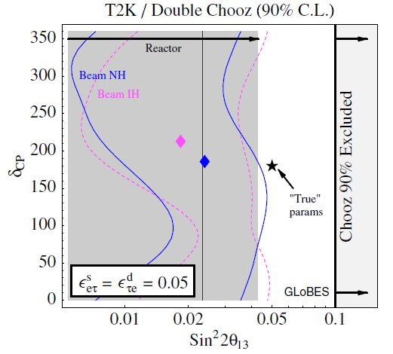
一方、Treeが寄与する場合は大きくなることもある
もし大きいとすると、三世代決めうちのフィットだと実験結果に矛盾？
極端な例
物質効果のみ
長基線実験に影響
初期状態と終状態
両方に影響。ともに正しい値を外す

Slide 29
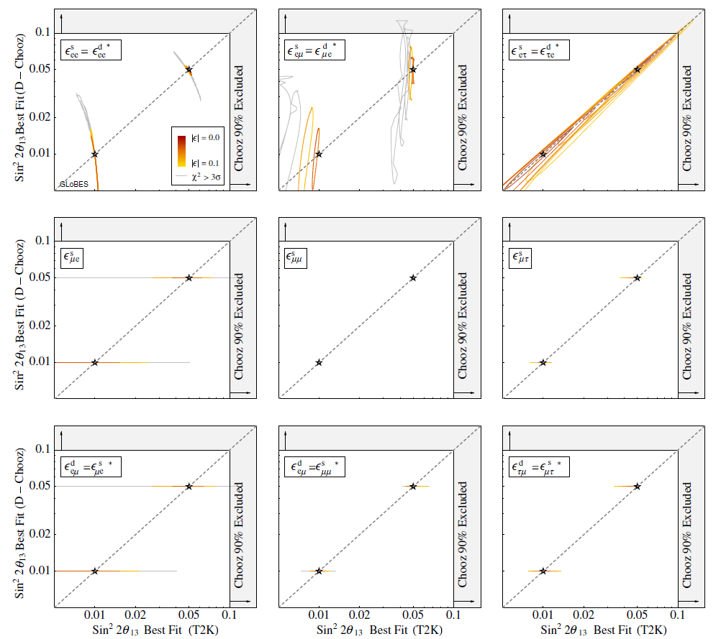
T2K vs Double Choooz

Slide 30
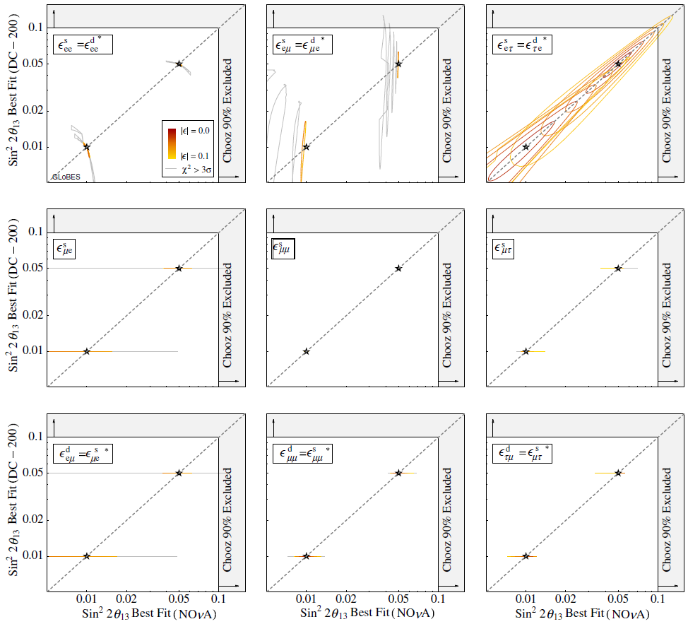
T2K vs
NOνA

Slide 31
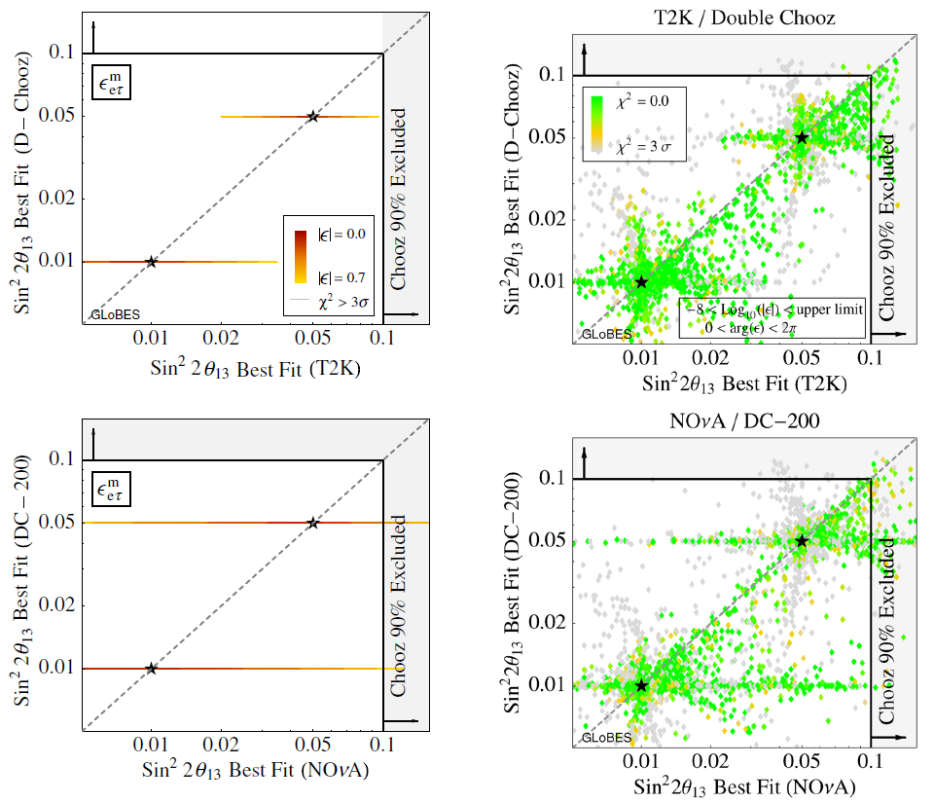
物質効果
ランダムに振った場合

Slide 32
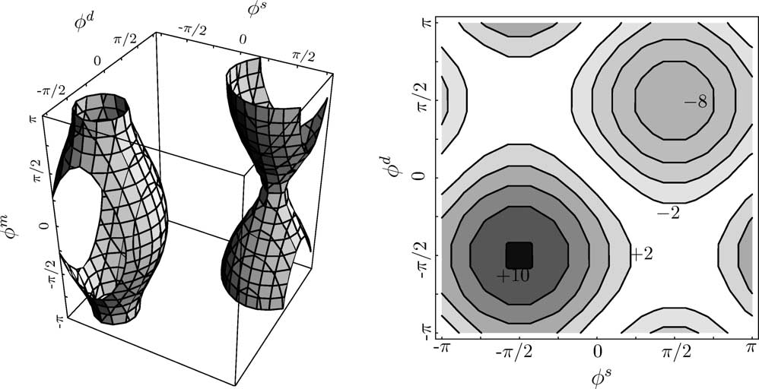
OPERAでも多少は見えるかも
T. Ota, J. Sato
壺の中にパラメタがあれば期待されるappearanceより有意にずれる。
他の実験と「矛盾」

Slide 33
もう一つの見方
NSIを特徴つけるパラメタはいっぱい
どれが本当に必要なのか、フィットの良さの基準は？
三世代決めうちのフィットが悪いと言うこと
MNS行列はユニタリ？
本当は１２(=18－1－3－2)パラメタ
混合行列がユニタリであるかをチェックすることで新しい物理の存在の示唆を得られる。
かも！？

Slide 34
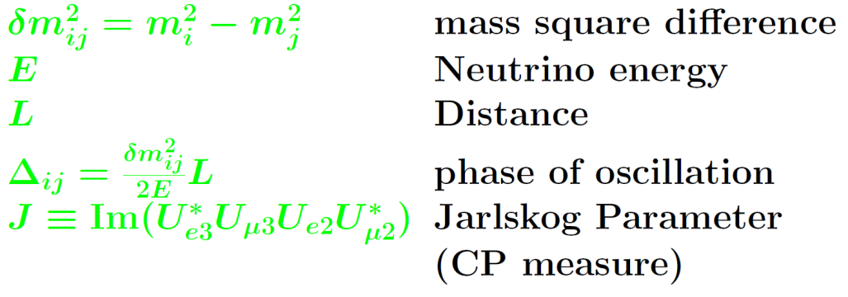
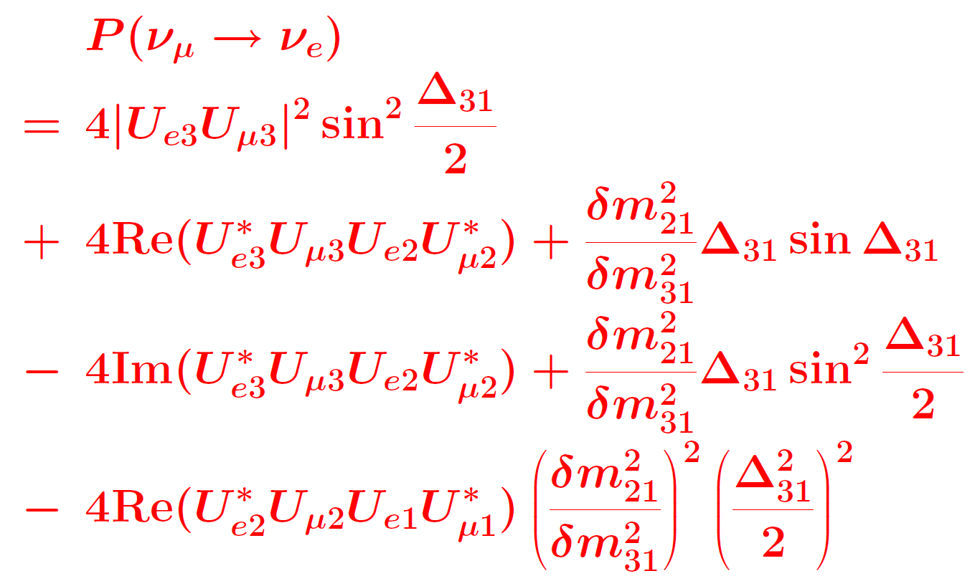
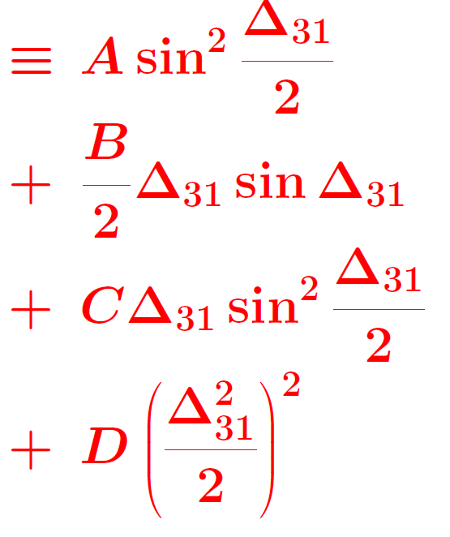
CPV
必要に応じて物質効果も取り入れる

Slide 35
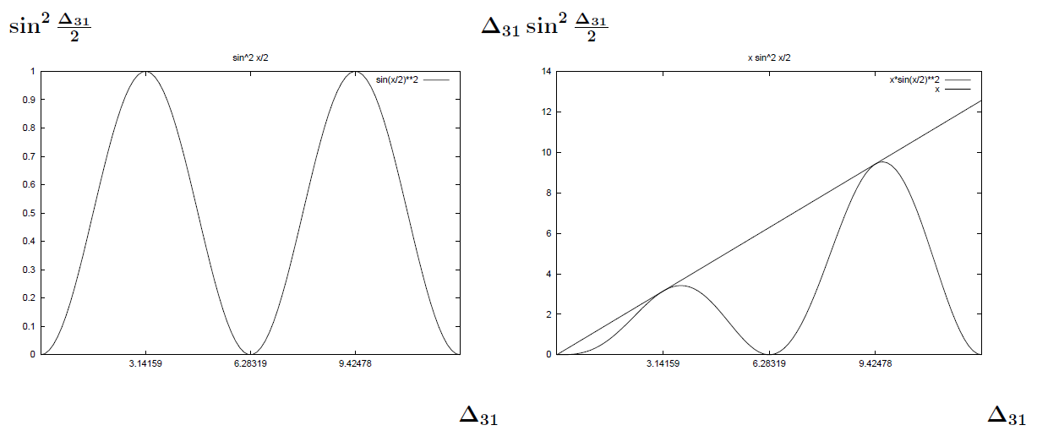
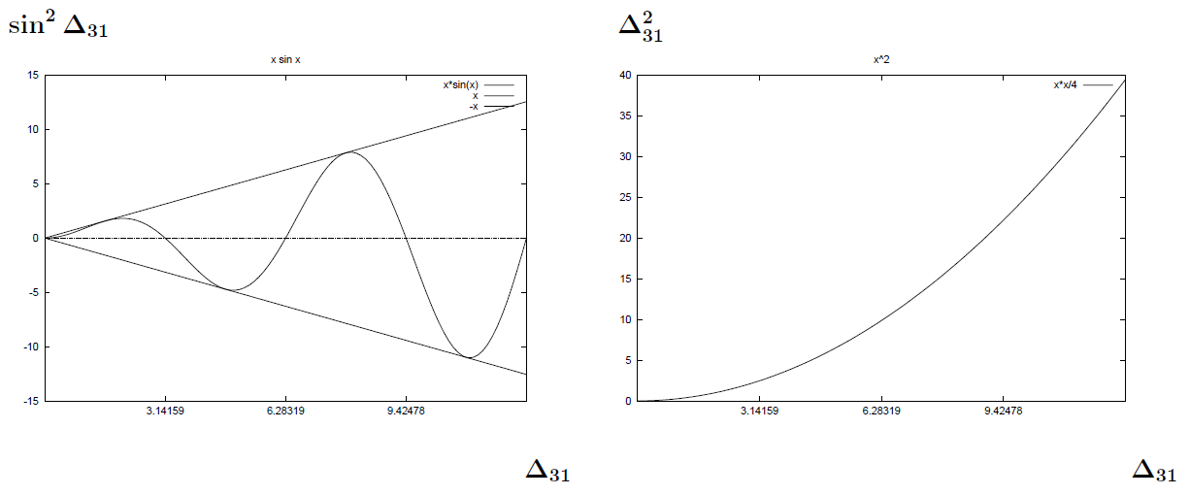
基底
直交してないが独立（なはず）

Slide 36
基底の係数を、三世代・ユニタリ、などを忘れて取り出す
もし三世代でかつ新しい物理がなければユニタリティから要求される
が、成立。

Slide 37
Summary
Now We can discuss Appearance events
New Physics Search is within a scope !?
With your model ,calculate ‘s !
Oscillation experiment may check your model faster than LHC !???

